Slide 1
组会汇报 2026年9月5日
Funsearch：通过大语言模型的程序搜索的数学发现
Romera-Paredes et al., Nature, 625, 468-475 (2024)
DOI：10.1038/s41586-023-06924-6
汇报人：郑旭尧

Slide 2
汇报安排
▸ 汇报涵盖背景了解、具体方法机制、实现细节、复现实验、分析结果
01
研究背景：LLMs 目前仍无法解决大多数开放性问题
背景与痛点
02
FunSearch 核心设计
总体机制
03
Funsearch多个核心点细分
系统设计
04
实验结果：cap set 与在线装箱
核心证据
05
Demo实验
验证

Slide 3
01 研究背景：LLMs 目前仍无法解决大多数开放性问题
▸ 对于许多数学与计算机科学问题
▸ 对于大多数大语言模型（LLMs）
特点：难于求解，但易于评价
- 代码生成、推理、模式识别都很强
- 容易出现幻觉
- 虚构信息
- 最终未能超越现有的成果。
- 难以解决开放性问题
- 旅行商问题 (TSP)
- 背包问题 (KP)
- 装箱问题 (BP)
- 最大独立集问题 (MIS)
- 数独 (Sudoku)
核心痛点：具有很大潜力的 LLMs 在解决开放性问题上因为模型自身产生的幻觉受阻

Slide 4
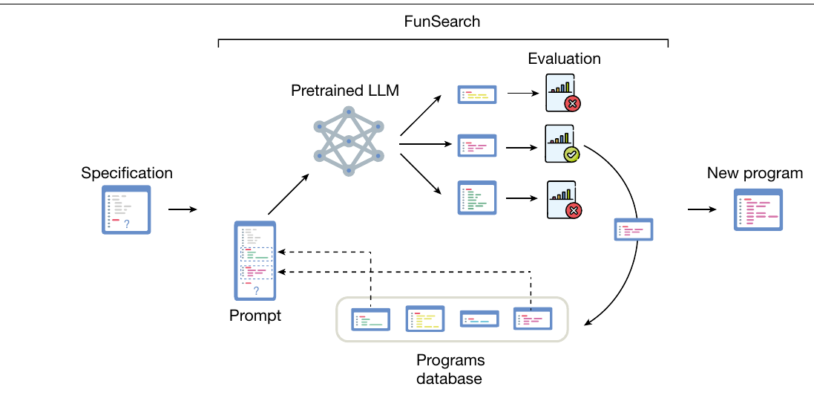
02 Funsearch 核心设计
Funsearch
（在函数空间中搜索）
将一个预训练的大语言模型和一个评估器相结合，利用岛屿模型，在多次循环迭代中，通过不断微小的变异累积，实现了对已有成果的突破
主要框架
Program_database【程序数据库】
Evaluator【评估器】
Sampler【取样器】
图 1 · FunSearch 总体流程
Funsearch：将 LLMs 与评估器相结合
（前者提供创新性的方案，后者防止虚构和错误的想法）

Slide 5
外界输入一个或多个可以评估某问题的解决方法的程序
被淘汰的程序
（分别采用已知的不同算法解决）
利用输入的程序
初始化程序数据库
岛屿每个重置周期后淘汰差程序
不合法的程序直接淘汰
采用经典的岛屿模型来存放程序
是否内部调用旧版本
总流程
合法程序入库
多岛屿
簇
检查程序是否能够正常运行
程序数据库(programs_database)
评估器(evaluators)
LLMs接收prompts
将priority组装成prompts
对新程序进行评估
产生新的程序
采样器(samplers)

Slide 6
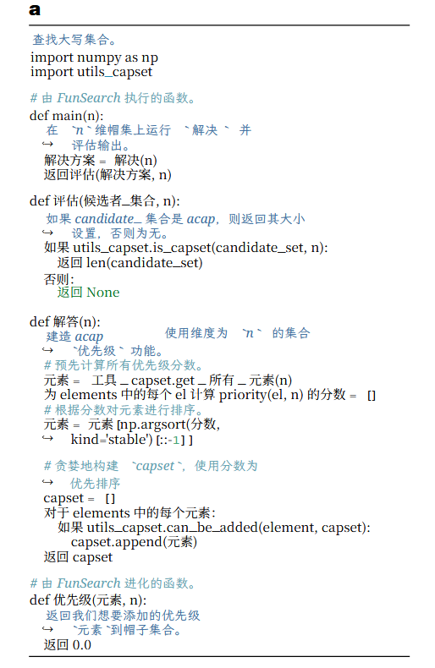
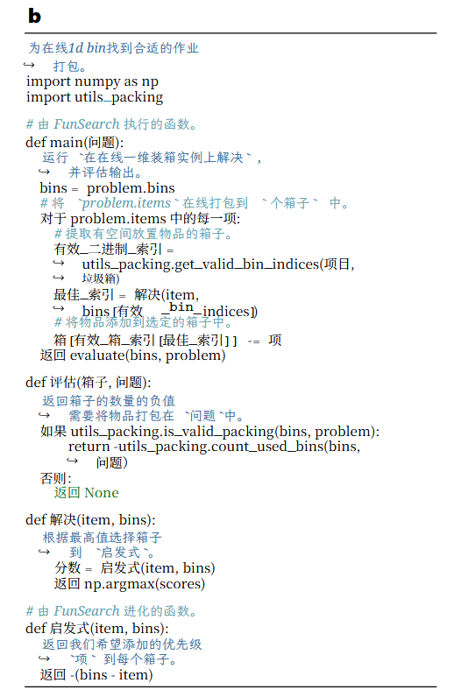
核心分析——初始化向数据库输入程序
Funsearch的输入
并不直接描述问题，而是将问题的解决方法和评估方法以程序的形式输入
后续的搜索是在程序库中搜索，而不是直接从答案搜索，
同时搜索程序利于后续的规模化，在一定程度上避免了局限性
在后续的流程中，通常会有一个evaluate和priority函数
Evaluate：评估问题在当前算法下得到的评分
Priority：解决问题的核心算法，即后续不断进化的函数
且通常会在程序中加入dostring和perface
（这利于后续LLMs对问题的了解）

Slide 7
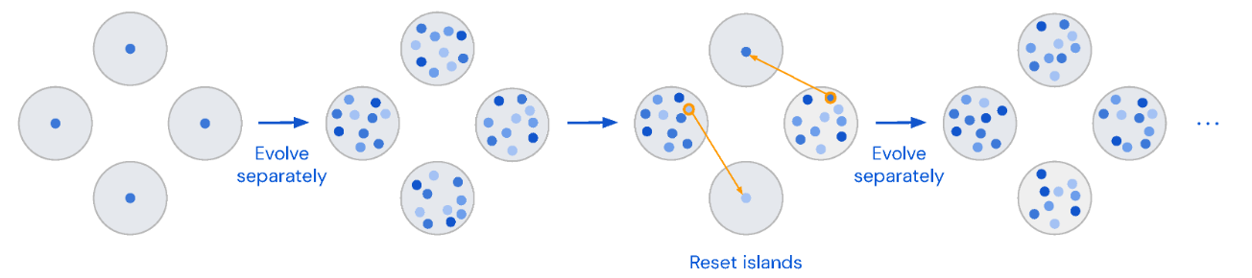
核心分析——强大的岛屿模型( 使用多岛而非单岛 )
采取多个独立岛的策略
· 如果采用单个岛屿策略，一旦该岛进化方向错误，
不仅浪费资源，还会使实验结果报废。同时单岛会
陷入局部最优，在同样的资源下过早收敛
岛屿的进化与重置
· 使用多岛策略，采用随机抽取岛屿，保证期望一致的情况下，即使一个岛陷入错误的方向，也不影响别的岛的正常进化
· 多岛的重置虽然可能会扼杀可能进化方向正确却未显现出来的岛，但是大大避免了资源过多浪费在进化方向错误的岛
图1
岛屿的本质：用并行实验保住多样性，避免过早收敛。

Slide 8
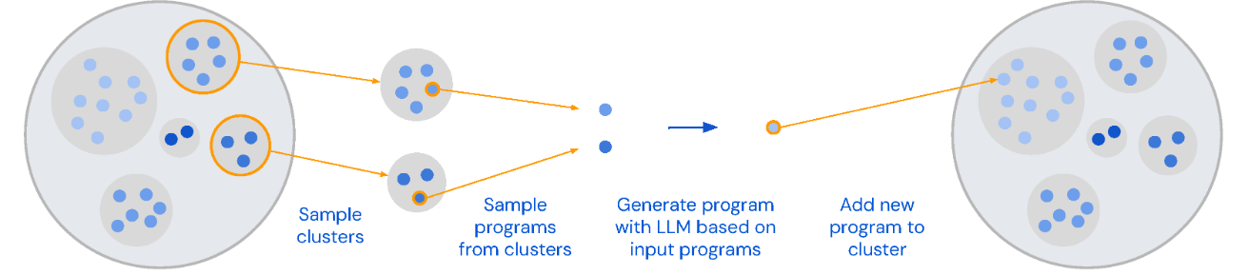
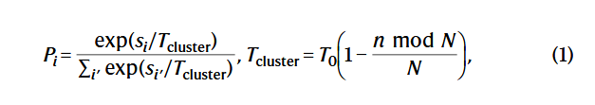
核心分析——强大的岛屿模型( 使用聚类而非随机分散 )
岛内采取簇的聚类策略
· 如果采用随机分散的策略，在组建prompt抽取程序的时候，高分程序固然容易被抽到，但这样容易导致行为特征类似的程序同时被放到prompt，难以指引程序进化，容易陷入早熟
簇中选择程序的策略
· 使用聚类的策略，利用不同测试集的测试分数作为标签，一定程度上避免了行为特征高度的程序入prompt，更容易发生杂交，指导进化
· 同时设置的抽取程序的温度是可变的（利用公式1），可以在探索模式和收缩模式之间调整。此外，还通过程序的长短来影响选择的概率，提高短程序被选择的概率，利于规模化
图2
经典 softmax 公式
簇的聚类机制

Slide 9
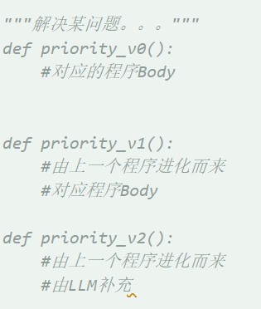
核心分析——组装好一个prompt
从程序库中抽取程序后进行组装
组装好prompt
（经过实验，发现程序数为2时最佳）
- 只将要进化的函数给到LLM，这避免了LLM的犯错的概率
传递
- 将抽取出来的函数进行排序，高分在下，低分在上，借助这种结构，让LLM自己去识别函数之间微小的差异，进而得到新的priority函数
LLM
（注意：论文中提示使用轻量快速的模型）
- 在组装prompt时，并没有过多的写入对话式的内容，仅仅是让LLM去模拟进化(论文中没有直接写过多的提示词，但是提示可以通过对比实验比较是否会推动进化的发生)
LLM通过程序间的差异，模仿微小的变异，实现杂交

Slide 10
核心分析——评估器的淘汰机制
引入评估器机制，避免了LLM产生幻觉后生成的错误函数入库
第一道防线：拦截语法错误的程序
第二道防线：反作弊，拦截调用祖先函数的程序
第三道防线：利用封闭沙箱动态运行评估函数，拦截运行失败程序
通过拦截后，合理的程序才能进入数据库，这种策略很好的防止了LLM的幻觉造成数据库的坍塌
数据库只接收合格且高分的新程序，搜索过程始终建立在有效结果之上

Slide 11
总结
Funsearch 核心点
最优样本提示（Best-shot prompting）
骨架程序（Skeleton）
采样当前表现最佳的程序，将其反馈到LLM的提示中，让LLM在此基础上进一步改进
以一个程序骨架（包含样板代码和可能已知的问题结构）作为起点，仅进化其中控制关键程序逻辑的部分
岛屿式进化（Island-based evolution）
异步并行扩展（Asynchronous scaling）
维护一个大规模的多样化程序池，采用基于岛屿的进化方法，鼓励探索并避免陷入局部最优。
利用FunSearch高度并行的特性，我们对其进行异步扩展，大幅拓宽了该方法发现新成果的适用范围，同时保持整体实验成本较低。

Slide 12
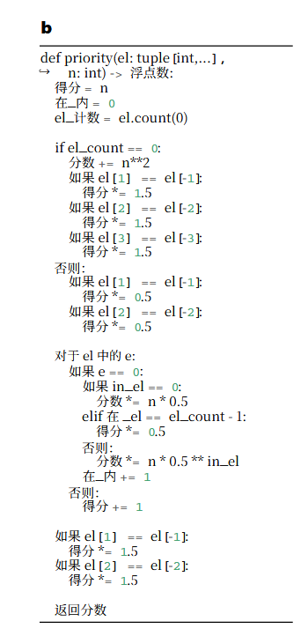
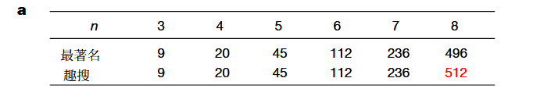
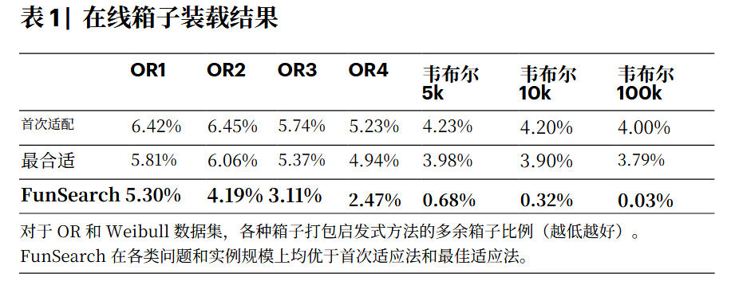
实验结果引用
图a，b：利用Funsearch解决帽集问题的结果
表1：利用Funsearch解决装箱问题的结果

Slide 13
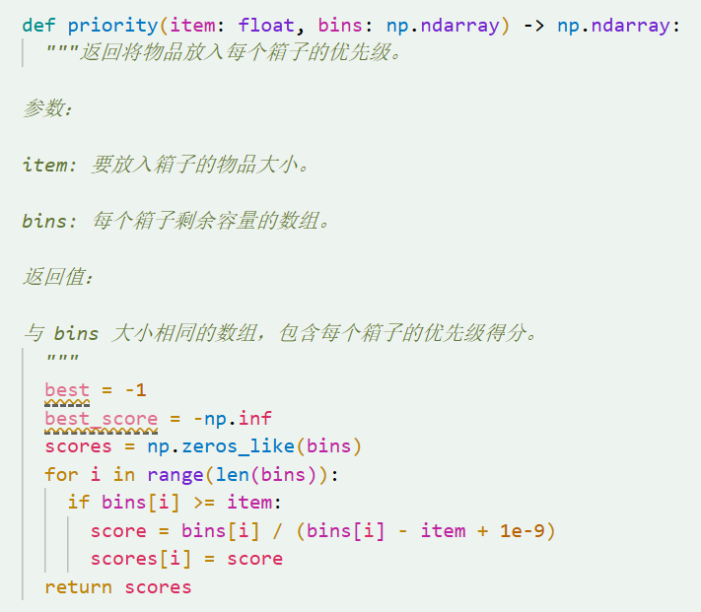
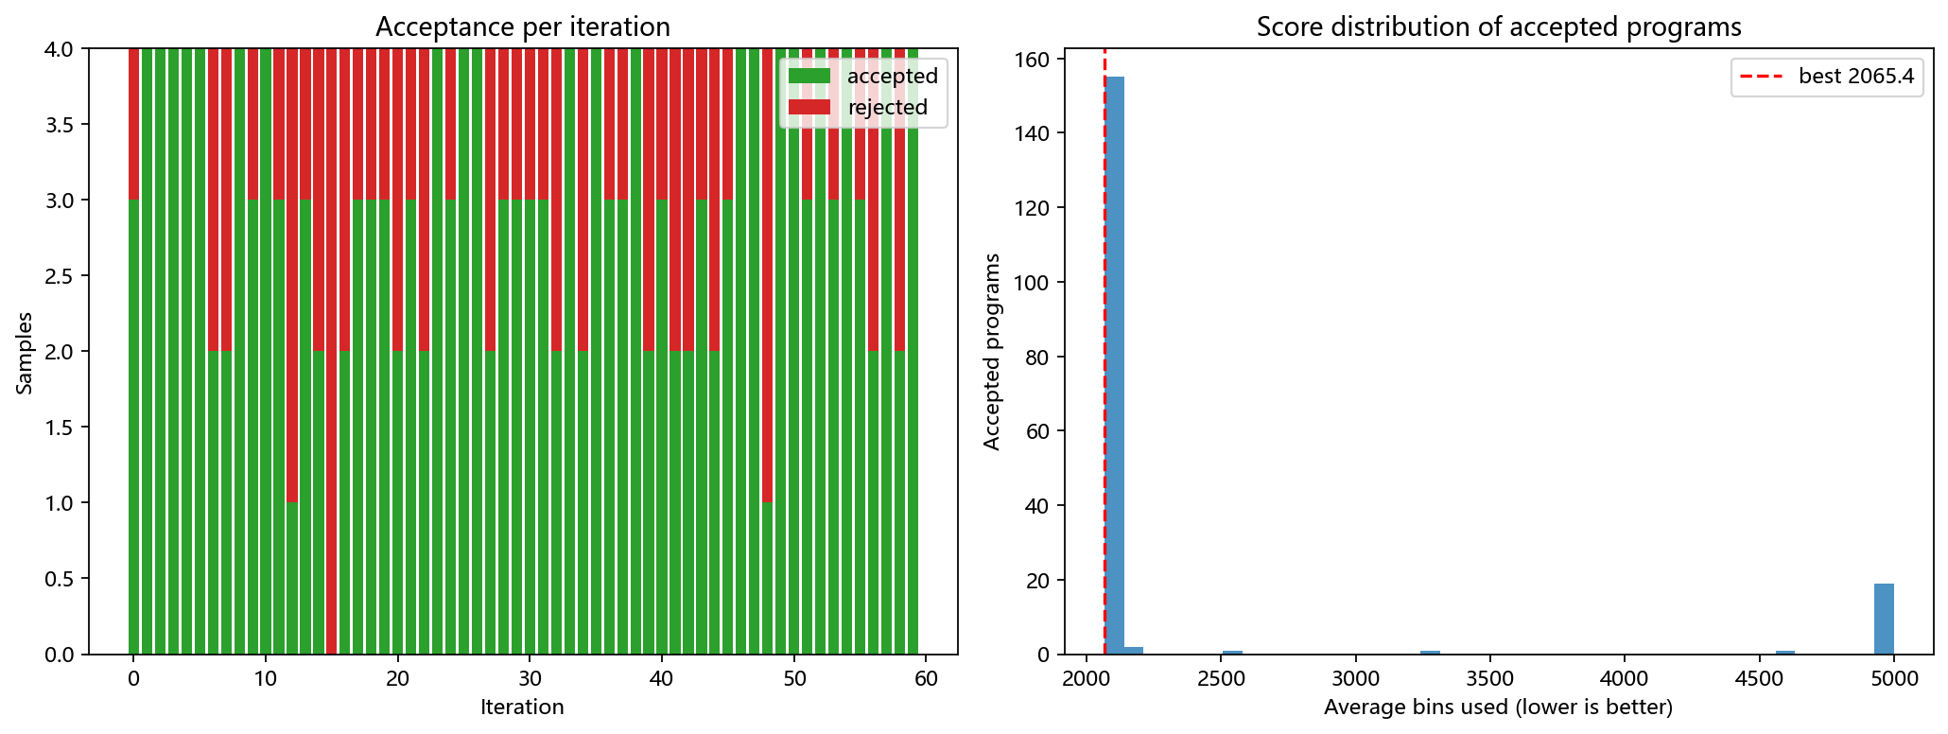
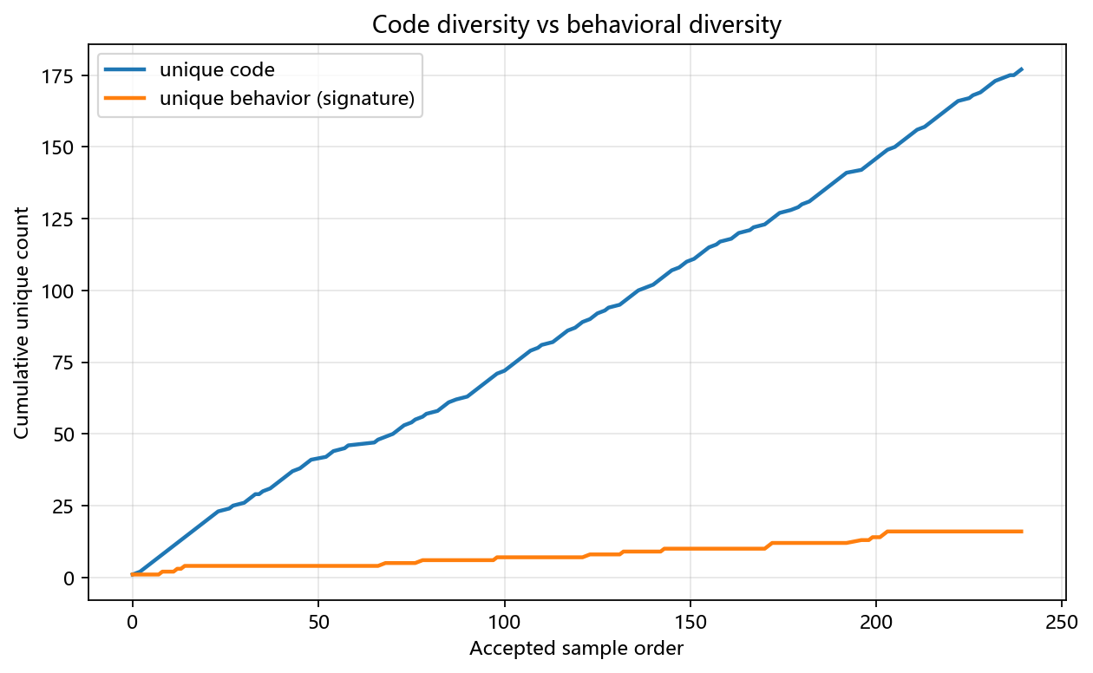
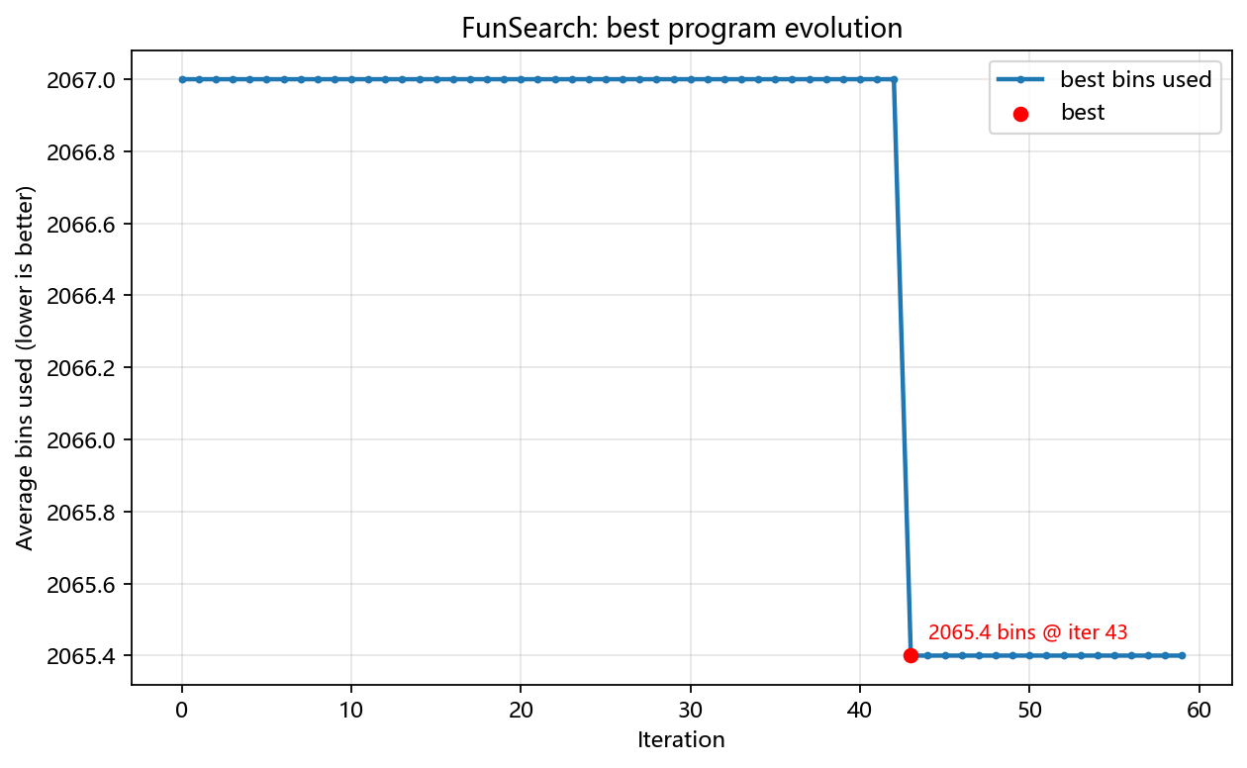
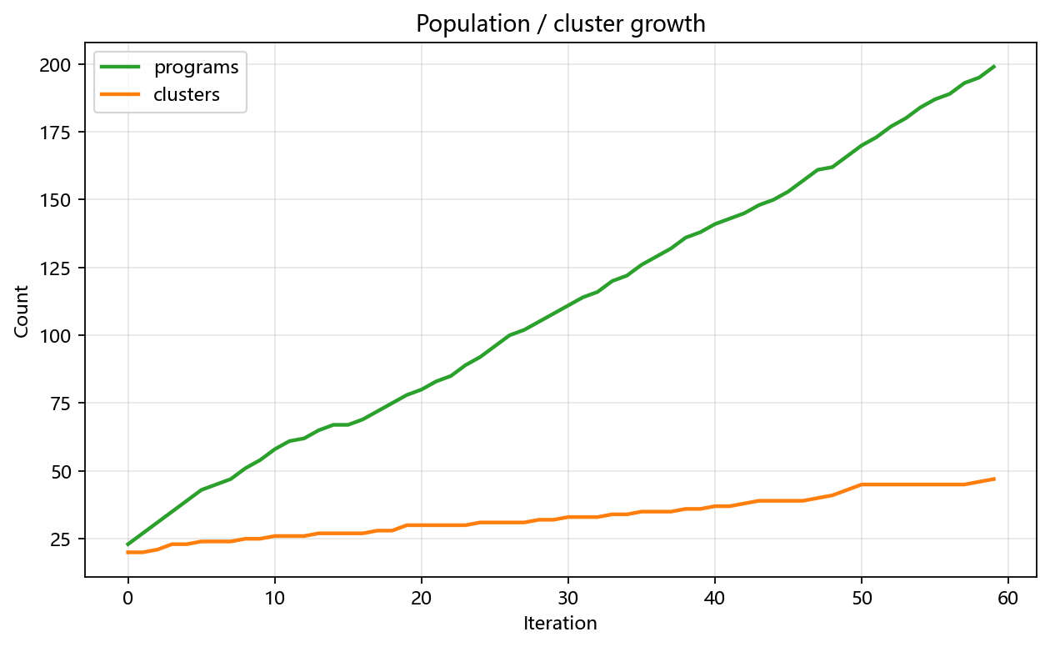
Demo验证
在保留源码的整体框架，利用Funsearch对装箱问题进行了最小实验
Demo并未采用分布式，采取单线程，迭代次数为60轮

Slide 14
数据分析
实验过程中遇到的问题
突破：在第43轮处，出现了优于一开始入库的最佳程序，验证了Funsearch使得LLMs在开放性问题上有了新的突破
簇的起始Temperature设置的太低，导致过早收敛
LLM输出的程序开头没有缩进，导致大量程序无法入库
趋势：随着迭代次数的增加，簇的数量也随之慢慢增加，这是程序的行为特征开始分化，意味着变异的积累
起初利用的是DeepSeek-v4-Flash的思考模式，耗时长
改进方向：Program数量增长的同时
簇增长的速度远慢于程序的增长速度，这意味着应该继续优化对进化的指导，使其更快分化；采取分布式，进而更大的提高效率；增加轮次，画出收敛曲线
设置最小实验时重置时间过程长，导致60轮未发生重置

Slide 15
END

